Slide 1

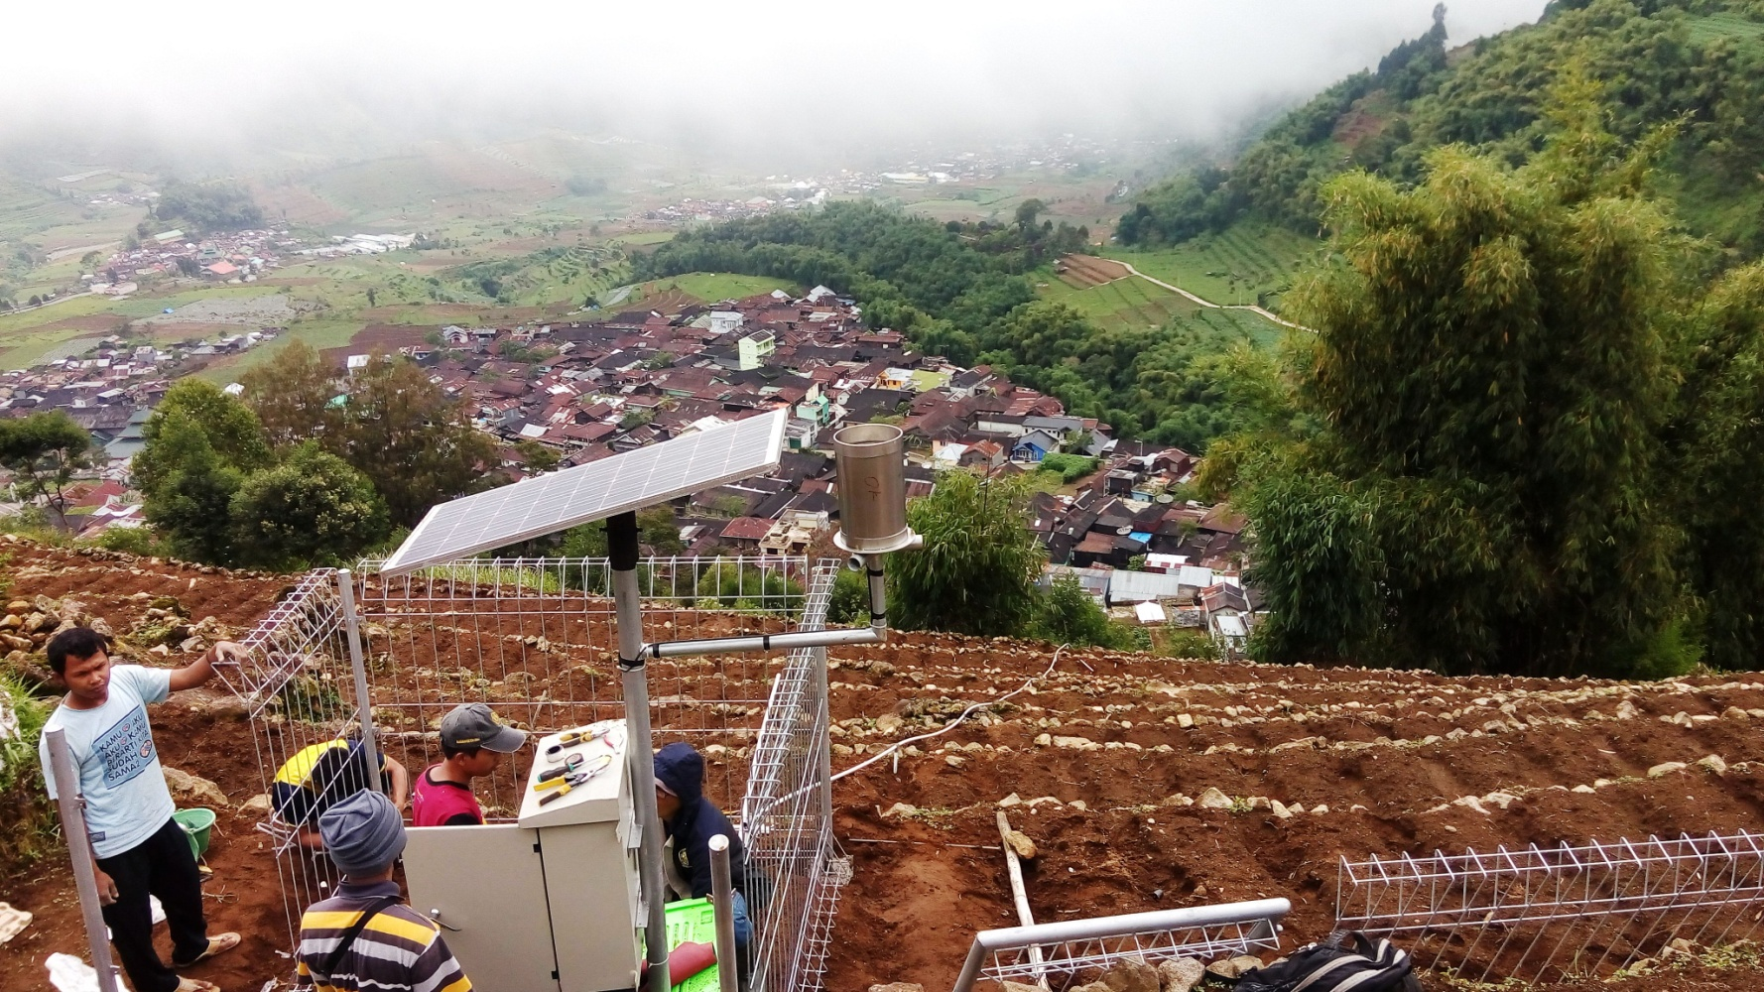
GEMPA
Oleh
Chandra Widjajanti

Slide 2
Dari BNPB
Longsor termasuk dalam top 3 bencana alam di Indonesia dari total 1450 kejadian bencana alam di tahun 2014.
Peringkat pertama dari jumlah korban. 408 jiwa tewas, 79.341 jiwa mengungsi, dan 5.814 rumah rusak.
Masih tersisa 40,9 juta jiwa (17,2% dari penduduk nasional) yang terpapar langsung oleh bahaya longsor sedang-tinggi.

Slide 3
Mitigasi Bencana Gerakan Tanah
Penyediaan Informasi
Gerakan Tanah
Pemetaan
Penyelidikan
Gerakan Tanah
Pemantauan
Peringatan Dini Bencana Gerakan Tanah
Diseminasi
Penguatan Ketahanan Masyarakat
Renkon
Rekomendasi Relokasi dan Rekayasa Teknologi

Slide 4
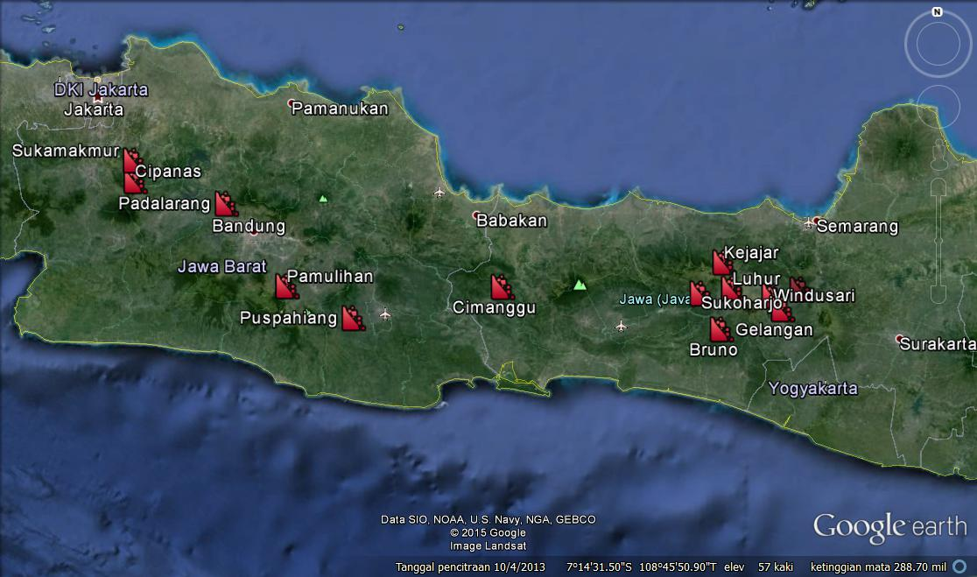
Titik Pemasangan di Jawa Barat dan Jawa Tengah
Notes:
Putih stasiun lama
Di sukoharjo ada 2 yaitu Pulus dan Garon

Slide 5
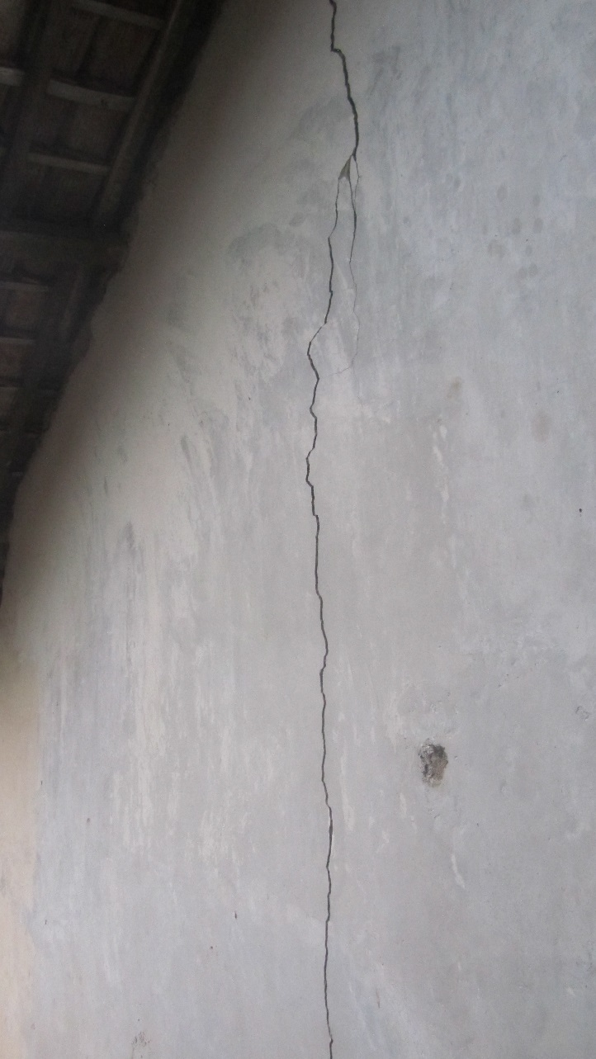
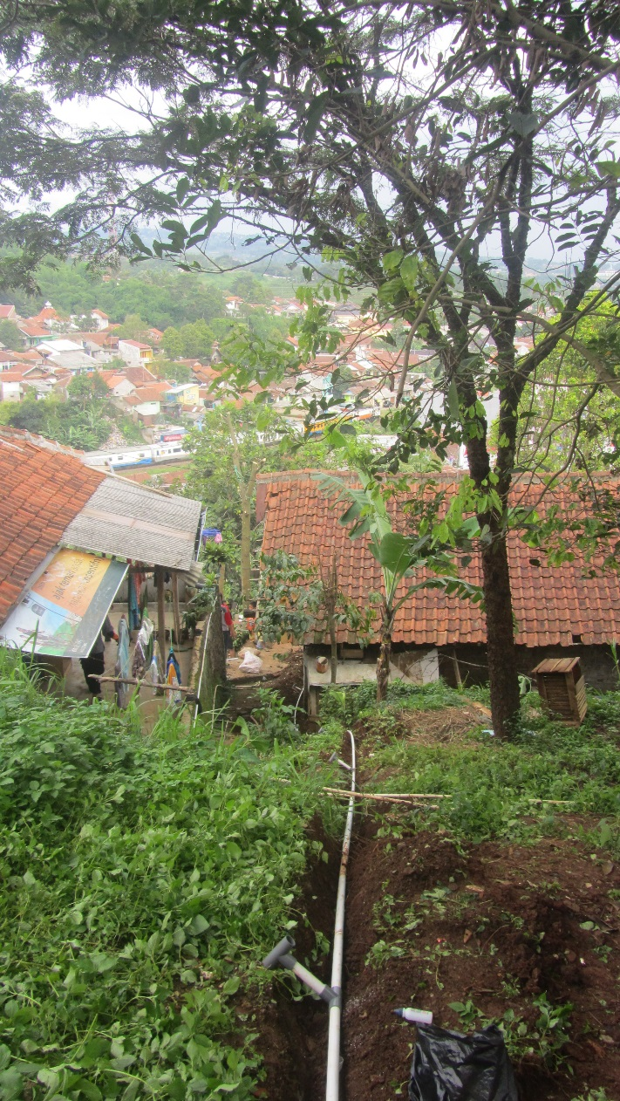
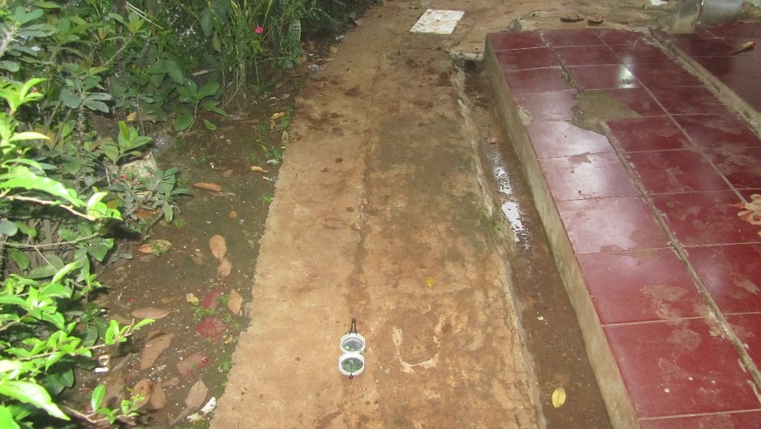
Contoh kondisi lapangan di Desa Kertamulya,
Kec. Padalarang, Bandung Barat
Telah terjadi longsor beberapa hari sebelum pemasangan menimbun sebuah rumah dan menewaskan 1 orang.
Rumah yang dilingkari mengalami retak. Rekahan sepanjang 100 m tampak di halaman rumah.
Ekstenso dipasang dengan bentangan 20 m.

Slide 6
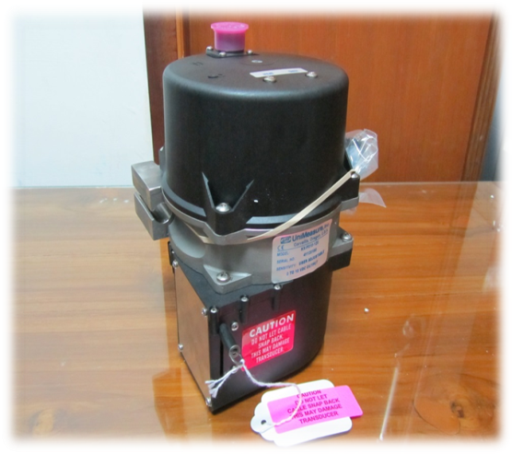
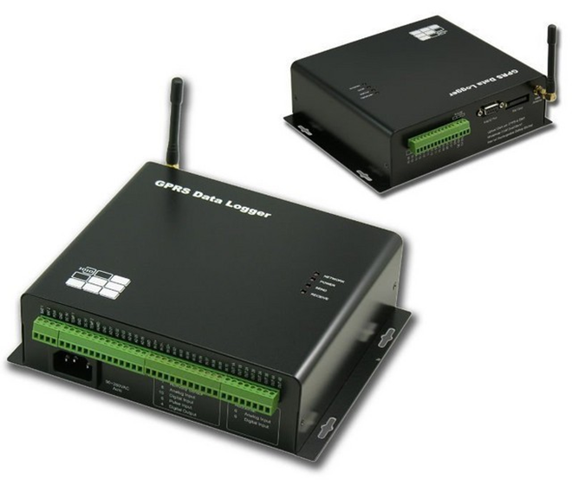
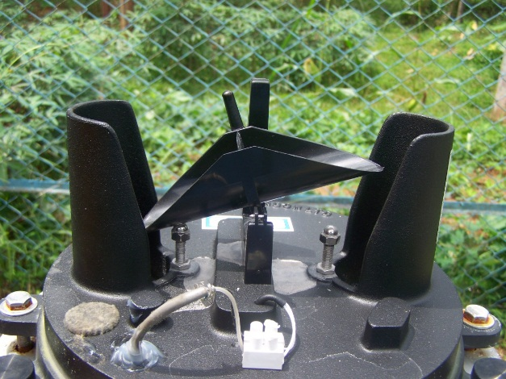
Perangkat yang digunakan
Unit di lapangan
Extensometer
Sensor curah hujan tipping bucket
Kawat seling
Pipa pvc
Solar panel
Regulator solar panel
GPRS data logger
extensometer
Gprs data logger
Tipping bucket rain gauge

Slide 7
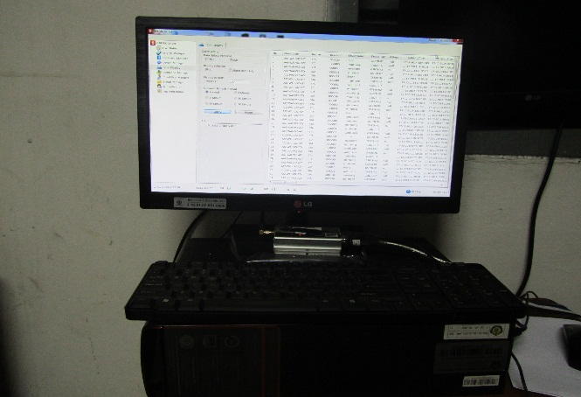
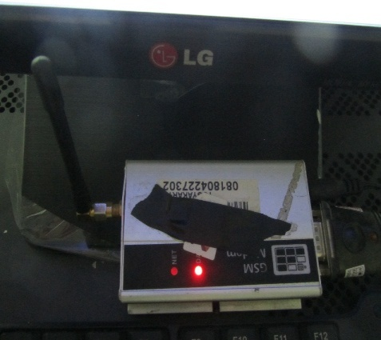
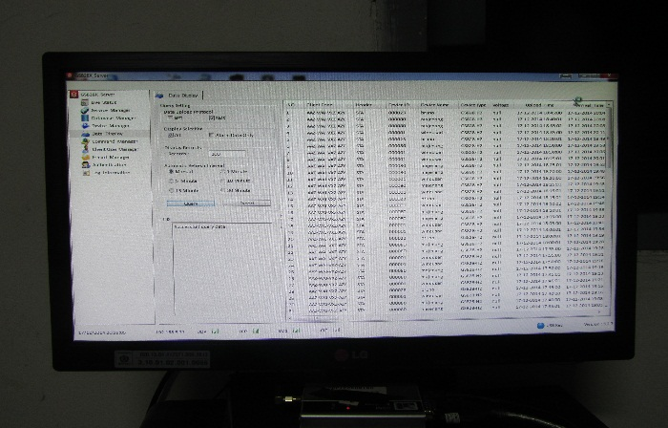
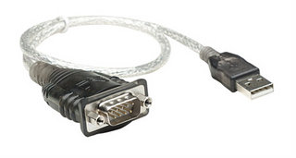
Perangkat yang digunakan
Unit server penerima di kantor BPPTKG
Seperangkat computer server
Software penerima
Database mysql
Gprs modem
Kabel serial to usb
Komputer server
Kabel serial to usb
Gprs modem
Software penerima

Slide 8
Teknik pemasangan sensor
Melakukan survey geologi pendahuluan untuk penentuan titik pemasangan sensor
Sensor diletakkan pada posisi yang aman dan cukup stabil diantara titik rekahan dengan titik pancang
Dilakukan penarikan kawat sling yang dihubungkan dengan sensor ke ujung titik pancang
Pengecekan akurasi antara besar tarikan sling dengan nilai yang didapat
Pengecekan system transmisi menggunakan perangkat seluler

Slide 9
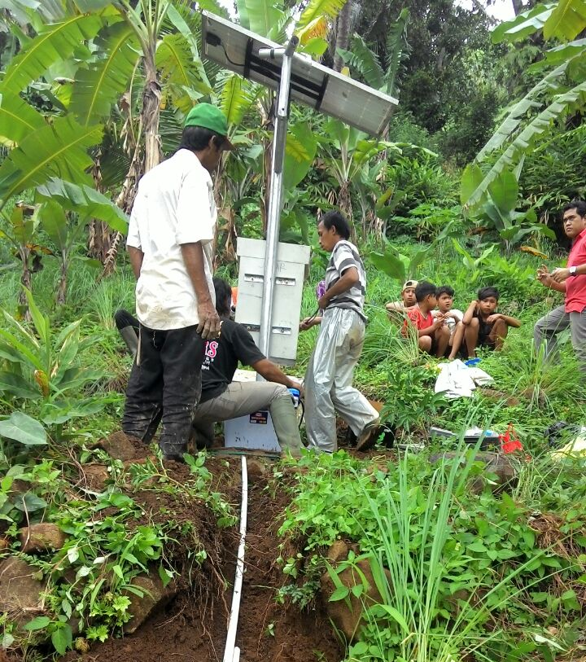
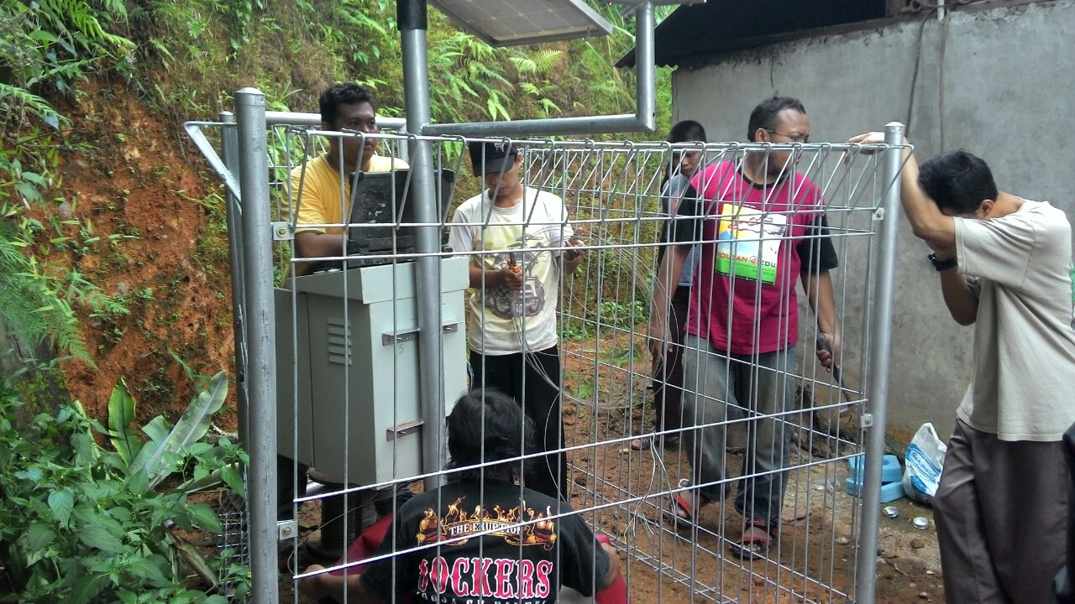
Instalasi gerakan tanah melibatkan masyarakat lokal

Slide 10
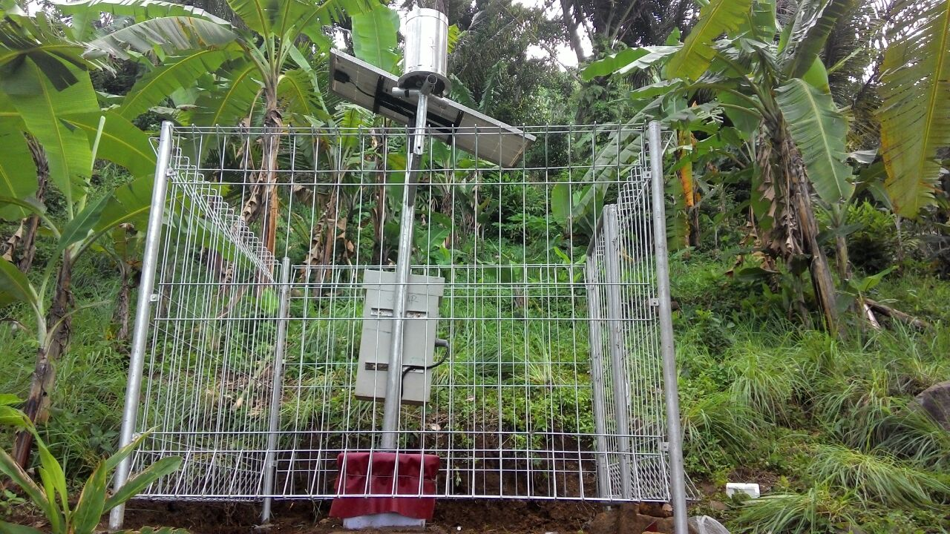
Contoh stasiun terpasang

Slide 11
Sistem penerimaan data
Berbasis web
Disimpan dalam bentuk database (mysql)
Bisa diakses dari mana saja
Visualisasi dalam bentuk grafik
“Bisa diakses dan dimonitor siapapun”

Slide 12
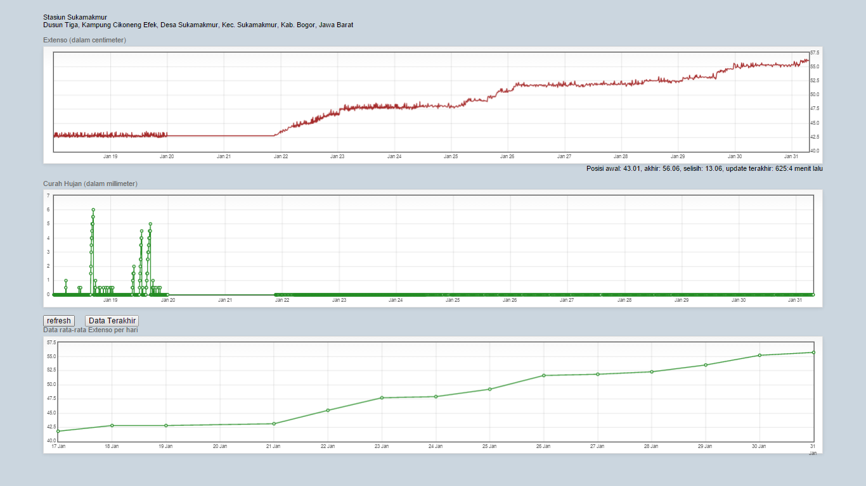
Visualisasi data dalam bentuk grafik
Terjadi longsor 100 m dari lokasi stasiun
Notes:
Sekaligus contoh gerakan tanah yang terekam oleh stasiun. Di sekitar jarak 100 m dari stasiun Sukamakmur pada tanggal 20 terjadi longsor dua rumah tertimbun. Namun alat baru menunjukkan perubahan sekitar 4 jam setelahnya. Pergerakan bisa merupakan proses menuju kestabilan atau justru proses akan terjadinya longsoran secara massif.

Slide 13
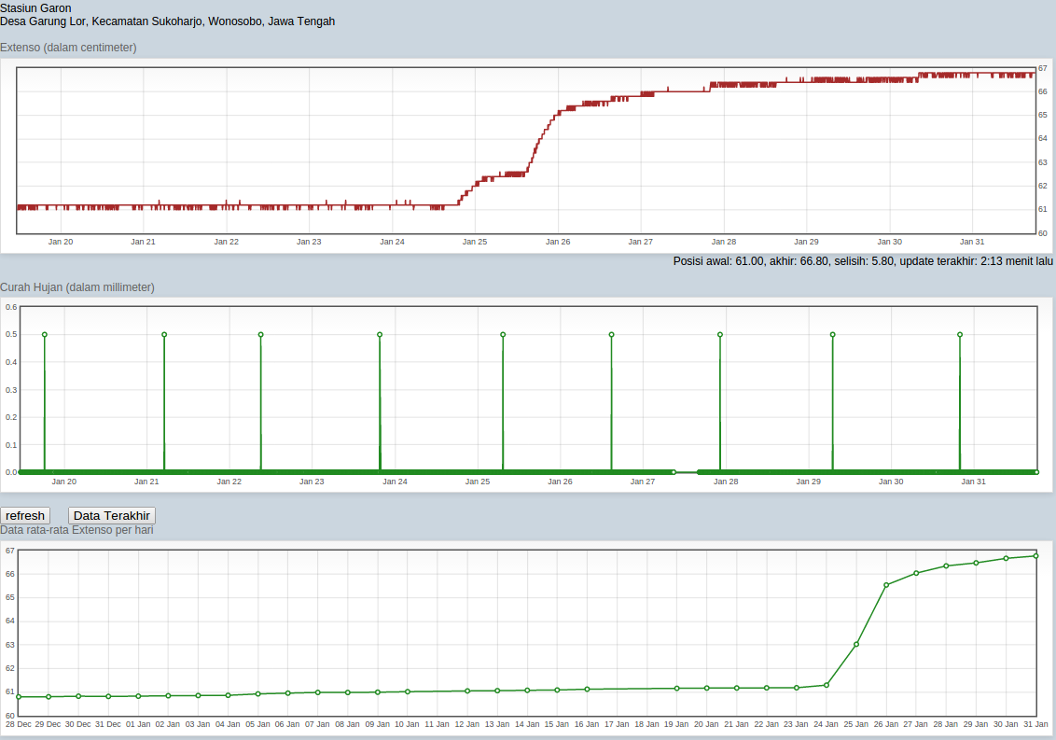
Terjadi longsor di bawah stasiun.
Notes:
Terjadi longsor di bawah stasiun tgl 25 jan siang hari. Pada sore harinya penduduk diungsikan. Stasiun menunjukkan precursor sekitar 12 jam sebelumnya dengan kenaikan sebesar 1 cm.

Slide 14
FFM sebagai parameter peringatan dini
FFM (Failure Forecast Method) adalah sebuah metode penentuan waktu failure dari material dengan memanfaatkan perubahan nilai parameter yang berkembang menjelang terjadinya failure tersebut.
Saito dan Uezawa (1961) termasuk pionir dalam metode ini dengan menggunakan laju strain dari gerakan tanah
Fukuzono (1985) mengusulkan formula keramat yang menghubungkan antara besaran kecepatan dan percepatan
Selanjutnya metode ini selain banyak dipakai di bidang gertan juga dikembangkan di letusan gunungapi dipelopori oleh Voight (1988).
Di G. Merapi Budi-Santoso (2013) berhasil melakukan prediksi secara posteriori letusan 26 Oktober 2010 mulai 6 hari s/d sebelum letusan dengan akurasi < 3 jam.

Slide 15
Konsep Status bahaya tanah longsor
Status | Makna | Indikasi | Konsekuensi
Normal | Tidak ada ancaman | Tidak ada pergerakan tanah, tidak terjadi hujan lebat | Rencana kontijensi, assesment bahaya, Instalasi/ perawatan stasiun monitoring, revitalisasi sistem komunikasi, jalur/lokasi evakuasi, dll
Waspada | Ada potensi akan terjadi tanah longsor | Hujan dengan intensitas tinggi, data ekstensometer bisa jadi belum menngkat | Koordinasi ditingkatkan, persiapan evakuasi
Siaga | Sudah terjadi gerakan tanah namun belum mengancam. | Terjadi pergerakan tanah dengan pola linear | Evakuasi kelompok rentan
Awas | Ada indikasi akan segera terjadi longsor | Terjadi pergerakan tanah dengan pola percepatan | Evakuasi menyeluruh

Slide 16
Awas
(Saat ada percepatan)
Prediksi waktu longsor dilakukan
Siaga
(Saat ada pergerakan linear
dari tadinya tidak bergerak)
Waspada (Saat hujan terjadi)

Slide 17
Peringatan langsung otomatis atau non-otomatis ke pihak berwenang.
Alarm : saat penetapan status Awas, saat reliabilitas pemodelan FFM mencapai ambang yang sudah ditentukan, dan atau saat terjadinya longsor itu sendiri atau ada gejala lain yang tidak terprediksi sebelumnya yang menunjukkan segera akan terjadi longsor.

Slide 18
Sekian
dan
terima kasih

